Slide 1

Microsoft
Aplicaciones de

Slide 2




Ventajas
Productividad
Automatización
Permite hacer más con menos esfuerzo, como crear diapositivas o informes sin escribir todo desde cero.
Genera automáticamente correos, resúmenes, presentaciones o análisis en Excel a partir de instrucciones en lenguaje natural.
Integración Herramientas
Análisis de datos
Incorporado en las herramientas de Office
Analiza archivos en segundos con un par de clicks.

Slide 3

Seguridad
1
Tus datos no se usan para entrenar modelos
2
Control de datos empresariales
3
Cumplimiento de normativas de la UE
4
Transparencia y gestión de permisos

Slide 4
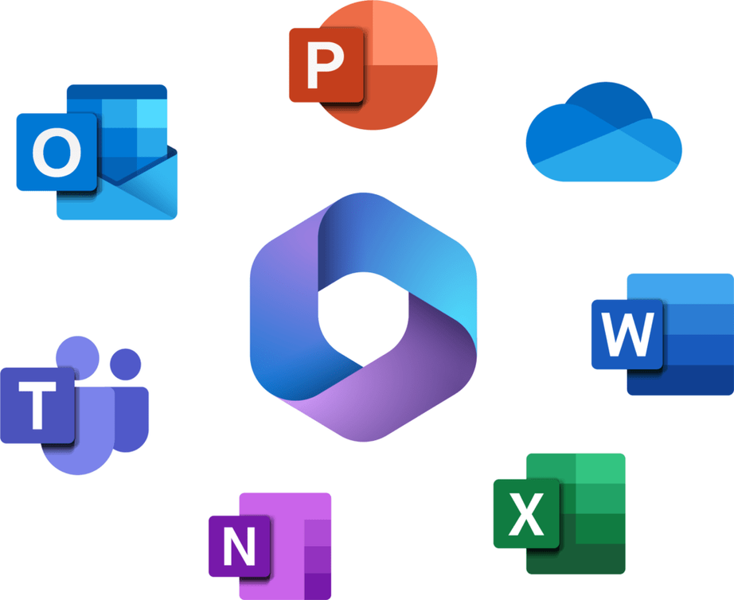
Office 365

Slide 5

¿Qué diferencia a Copilot del resto de IAs?
1
Integración nativa con herramientas de Microsoft
2
Privacidad empresarial y cumplimiento legal
3
Contexto completo y acceso a tus documentos

